Slide 1
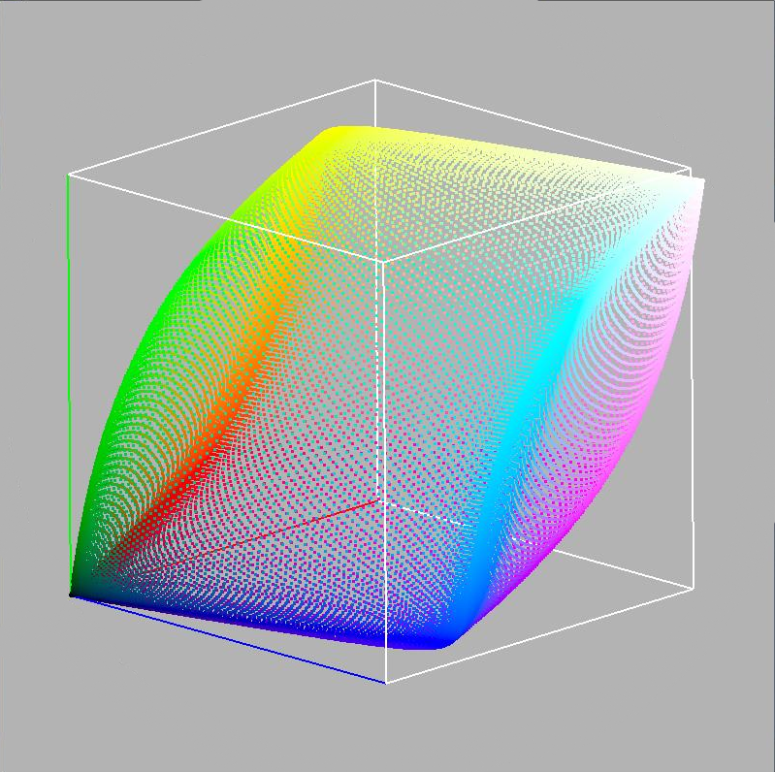
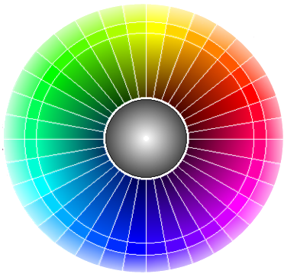
Colorimetria
“Medida da sensação de cor”

Slide 2
Ondas eletromagnéticas
10²
10⁴
10⁶
10⁸
10¹⁰
10¹²
10¹⁴
10¹⁶
10¹⁸
10²⁰
f (Hertz)
Micro-Ondas
Ultra-Violeta
RaiosGama
λ (m)
rádioAM
FM,TV
Infra-Vermelho
RaiosX
10⁶
10⁴
10²
10
10⁻²
10⁻⁴
10⁻⁶
10⁻⁸
10⁻¹⁰
10⁻¹²
Ultra-Violeta
VISÍVEL
vermelho (4.3 ×10¹⁴ Hz), laranja, amarelo,..., verde, azul, violeta (7.5×10¹⁴ Hz)

Slide 3
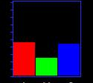



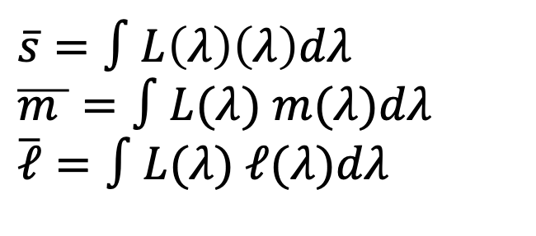
Medida da sensação de cor e o princípio da tri-cromaticide
L_{w}(λ)
$$\overline{s}=∫L\left(λ\right)\left(λ\right)dλ$$
$$\overline{m }=∫L(λ) m(λ)dλ$$
$$\overline{ℓ}=∫L(λ) ℓ(λ)dλ$$
$$m(λ)$$
$$s(λ)$$
$$ℓ(λ)$$
λ(nm)
não é bem assim! Mas ...
380
780
Tri-cromaticidade: qualquer espectro pode ser representado por três números sem perda de informação para os sistema visual humano

Slide 4
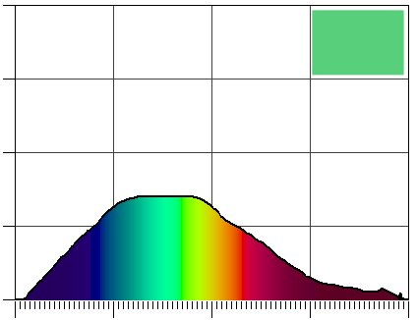
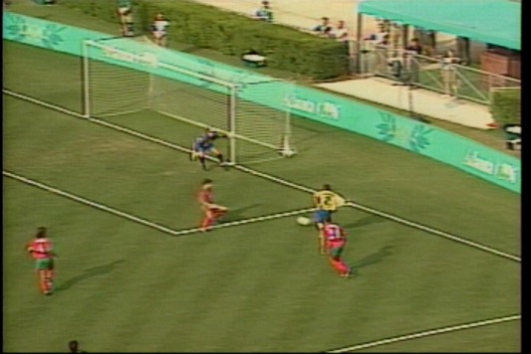
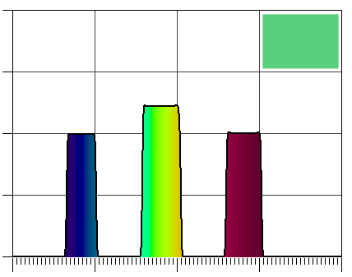
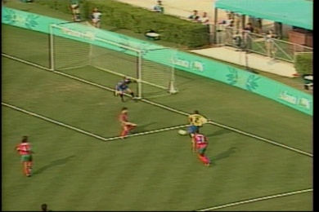
Metamerismo e reprodução de cor em CG
Mundo Real
objetivo: produzir a mesma sensação de cor
Espaço Virtual
olho só distingue 400 mil cores (< 2¹⁹) ⇒ 19 bits deveriam ser suficientes

Slide 5
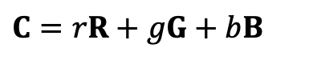
1ª Lei de Grassmann
A sensação de cor de qualquer espectro pode ser obtida da mistura de três cores primárias (tri-cromaticidade).
r R
soma das cores
primárias
g G
b B
cor de teste
imagem
projetada
C
$$C=rR+gG+bB$$

Slide 6

2ª Lei de Grassmann
Se os espectrps das luzes são intensificadas por um mesmo fator o metamerismo permanece
α r R
soma das cores
primárias
α g G
α b B
cor de teste
α C
$$αC=αrR+αgG+αbB$$

Slide 7
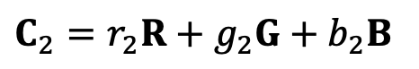
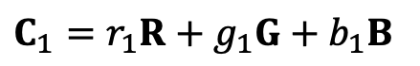
3ª Lei de Grassmann
Se:
$$C_{1}=r_{1}R+g_{1}G+b_{1}B$$
e
$$C_{2}=r_{2}R+g_{2}G+b_{2}B$$
então
$$C_{1}+C_{2}=(r_{1}+r_{2})R+(g_{1}+g_{2})G+(b_{1}+b_{2})B$$

Slide 8
Sistemas de Cor

Slide 9
Colorimetria e Sistemas de Cores
Sistemas numéricos absolutos
CIE RGB
CIE XYZ
CIE xyY
CIE Lu*v*
CIE La*b*
Sistemas por enumeração
Munsell
Pantone
Sistemas dependentes de dispositivos
mRGB
CMY
CMYK
Sistemas para especificação interativa
HSV
HLS

Slide 10
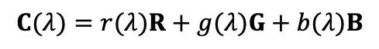
Representação perceptual da cor CIE RGB
R = 700 nm
G = 546 nm
B = 435.8 nm
r(λ) R
g(λ) G
1964 - 10º
b(λ) B
2º ou 10º
1931 - 2º
C(λ)
C(λ) luz pura (mono-freqüência)
$$C(λ)=r(λ)R+g(λ)G+b(λ)B$$
Problema:
Não consegue se representar todas as cores visíveis (falta saturação)

Slide 11
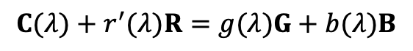
Artifício para “subtrair” uma componente
1964 - 10º
R = 700 nm
G = 546 nm
B = 435.8 nm
g(λ) G
b(λ) B
r(λ) R
1931 - 2º
C(λ)
C(λ) luz pura (mono-freqüência)
$$C(λ)+r^{′}(λ)R=g(λ)G+b(λ)B$$
$$C(λ)=r(λ)R+g(λ)G+b(λ)B, onde:{ }r(λ)=−r^{′}(λ)$$

Slide 12
Componentes das cores monocromáticas - CIE RGB -
C(λ ) = r(λ) R + g(λ) G + b(λ) B
r(λ )
Valores dos tri-esimulos
g(λ )
b(λ )
λ
(nm)
http://cvrl.ioo.ucl.ac.uk/cmfs.htm
R = 700 nm
G = 546.1 nm
B = 435.8 nm
Combinação de três cores (RGB) para reproduzir as cores espectrais

Slide 13
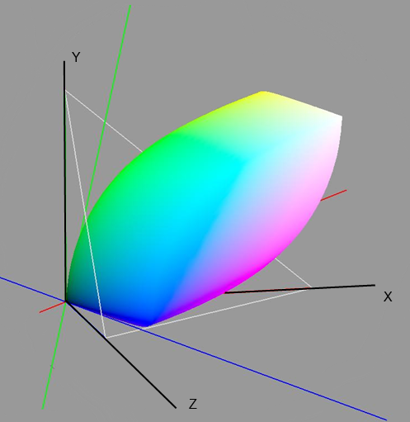
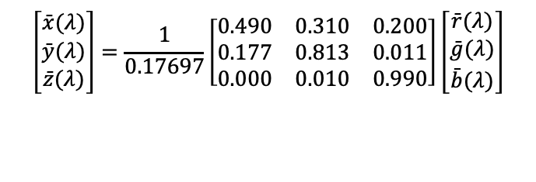


Bases CIERGB e CIEXYZ (D65)
para que Y(λ)=V(λ)
$$\left[\begin{matrix}\bar{x}(λ) \\ \bar{y}(λ) \\ \bar{z}(λ)\end{matrix}\right]=\frac{1}{0.17697}\left[\begin{matrix}0.490 & 0.310 & 0.200 \\ 0.177 & 0.813 & 0.011 \\ 0.000 & 0.010 & 0.990\end{matrix}\right]\left[\begin{matrix}\bar{r}(λ) \\ \bar{g}(λ) \\ \bar{b}(λ)\end{matrix}\right]$$
$$C(λ)=r(λ)R+g(λ)G+b(λ)B$$
$$C(λ)=\bar{x}(λ)X+\bar{y}(λ)Y+\bar{z}(λ)Z$$

Slide 14
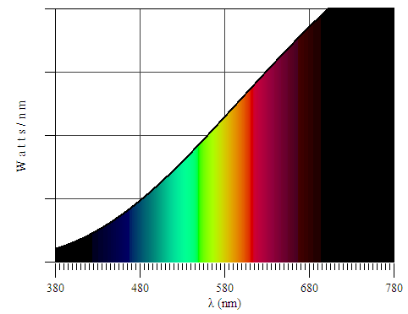
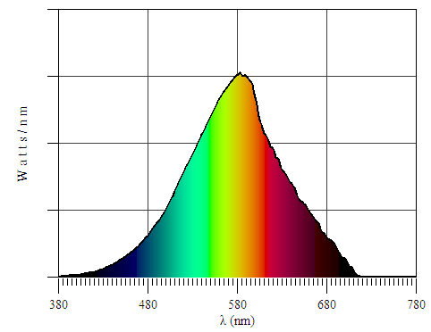
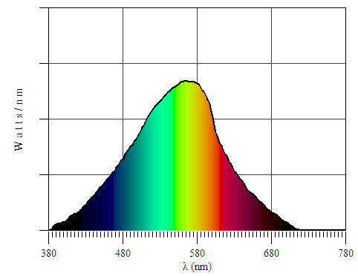
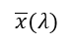
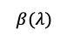
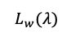
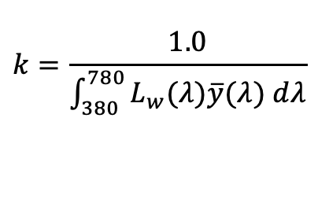
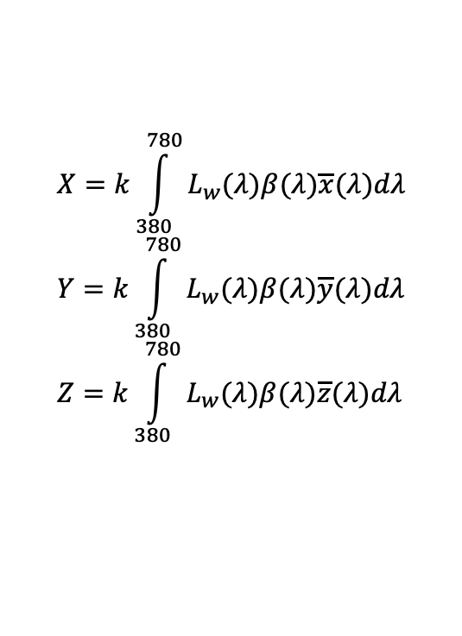
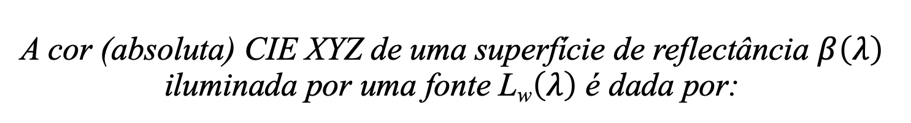
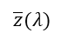
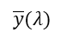
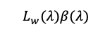
A cor (absoluta) CIE XYZ de uma superfície de reflectância $β\left(λ\right)$ iluminada por uma fonte L_{w}$\left(λ\right)$ é dada por:
iluminante
$$L_{w}(λ)$$
$$X=k\int_{380}^{780}{L_{w}(λ)β(λ)\overline{x}(λ)dλ} \\ Y=k\int_{380}^{780}{L_{w}(λ)β(λ)\overline{y}(λ)dλ} \\ Z=k\int_{380}^{780}{L_{w}(λ)β(λ)\overline{z}(λ)dλ}$$
$$L_{w}(λ)β(λ)$$
×
reflexão do material
2.0
$$\overline{z}(λ)$$
$$β(λ)$$
1.5
1.0
$$\overline{y}(λ)$$
$$\overline{x}(λ)$$
0.5
$$k=\frac{1.0}{\int_{380}^{780}{L_{w}(λ)\overline{y}(λ) dλ}}$$
400
500
600
700
λ (nm)
faz com que Y_{w}=1.0

Slide 15
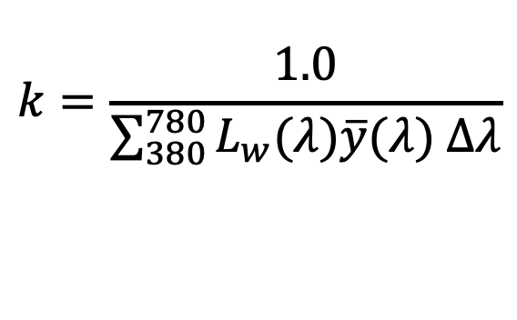

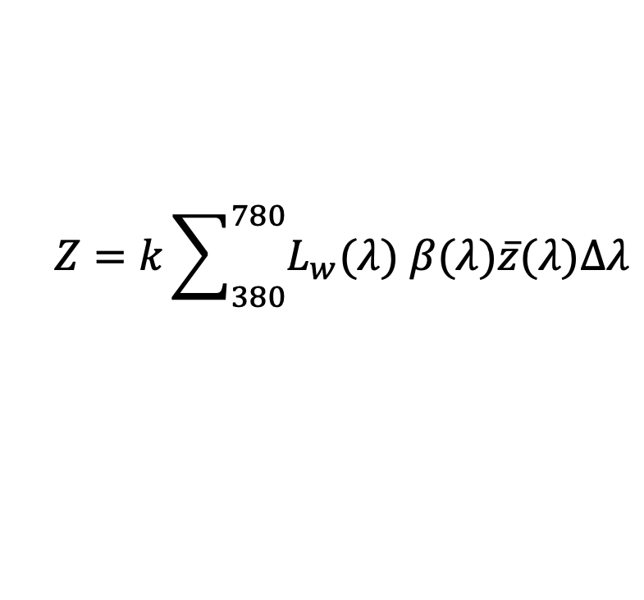
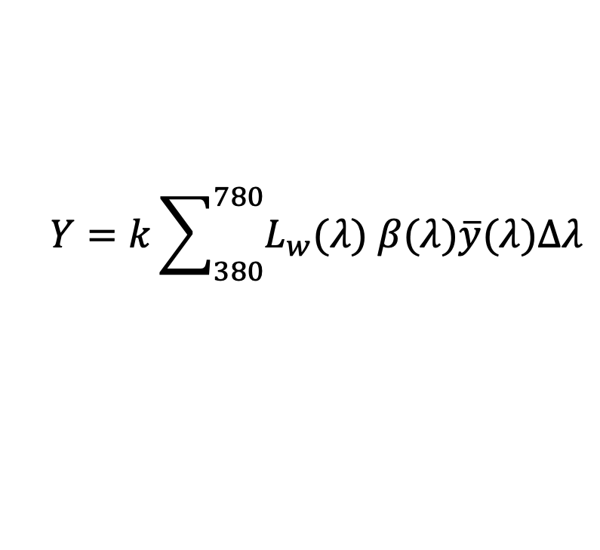
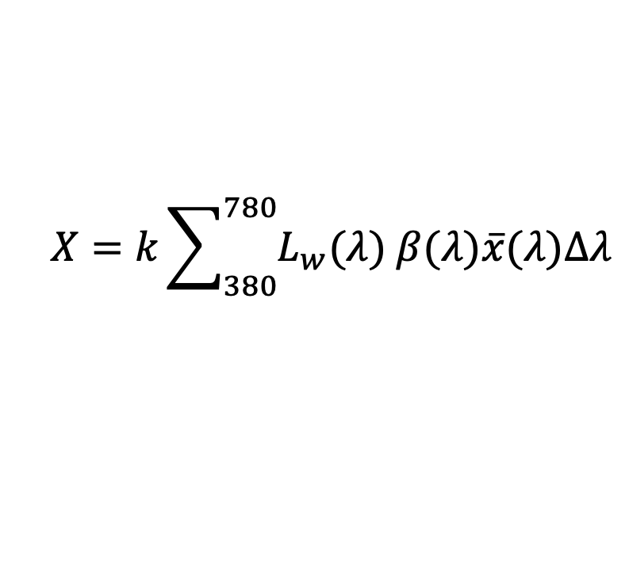
Como calcular a cor (absoluta) CIE XYZ de uma superfície de reflectância $β\left(λ\right)$ iluminada por uma fonte L_{w}$\left(λ\right)$
$$X=k\sum_{380}^{780}{L_{w}(λ) β(λ)\overline{x}(λ)∆λ}$$
$$Y=k\sum_{380}^{780}{L_{w}(λ) β(λ)\overline{y}(λ)∆λ}$$
$$Z=k\sum_{380}^{780}{L_{w}(λ) β(λ)\overline{z}(λ)∆λ}$$
$$k=\frac{1.0}{\sum_{380}^{780}{L_{w}(λ)\overline{y}(λ) ∆λ}}$$

Slide 16
Transformações de espectros
Adição e filtro

Slide 17
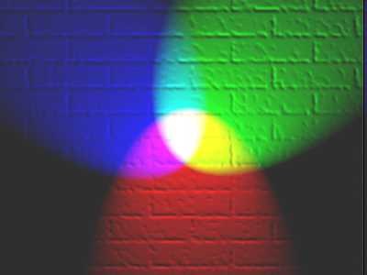
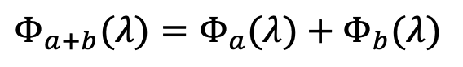
Processos aditivos de formação de cores
$$Φ_{a+b}(λ)=Φ_{a}(λ)+Φ_{b}(λ)$$
Φ_{a}
Φ_{a+b}
λ
a
O olho não vê
componentes!
a+b
Φ_{b}
b
λ
λ
Cor
8/26/20

Slide 18
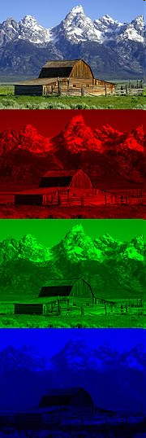
Cor
8/26/20

Slide 19
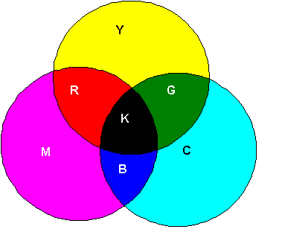
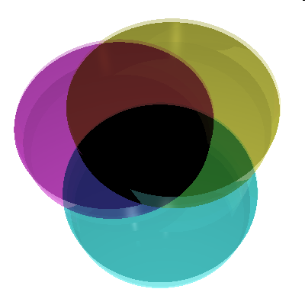
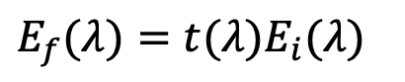
Processos subtrativos de formação de cores
filtros
$$E_{f}(λ)=t(λ)E_{i}(λ)$$
E_{i}
t
E_{f}
transparência
λ
λ
λ
Luz
branca
Filtro
verde
Luz
verde
Cor
8/26/20

Slide 20
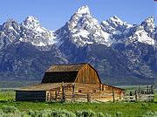
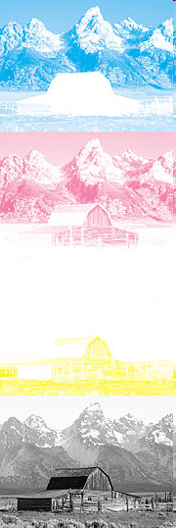
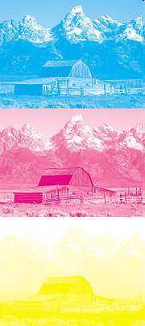
Cor
8/26/20

Slide 21
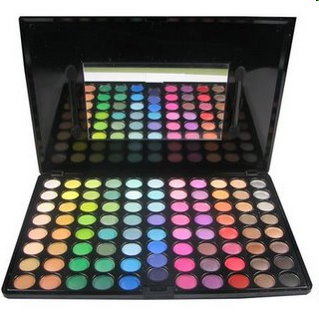
Processos de formação de cores: por pigmentos
tons mais
claros
(tints)
tinta branca
tinta colorida
(saturada)
tons
Cinzas
(greys)
tons mais
escuros
(shade)
PALHETA
DO
PINTOR
tinta preta
Cor
8/26/20

Slide 22

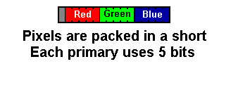
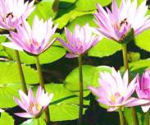
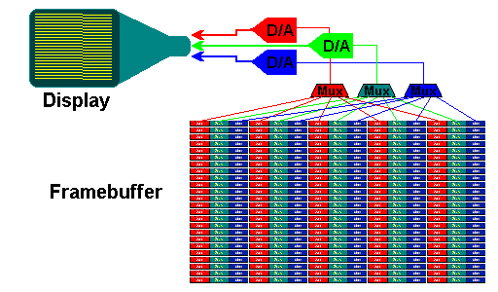
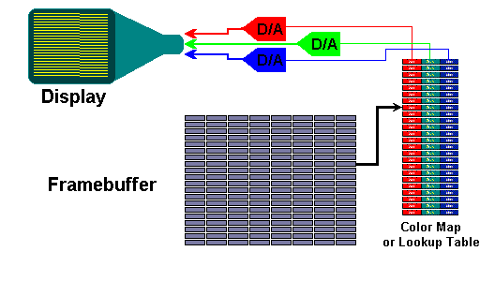
Monitores
I ) Sistemas dos Monitores - mRGB
HiColor
pixel
processo aditivo
Cor
8/26/20

Slide 23
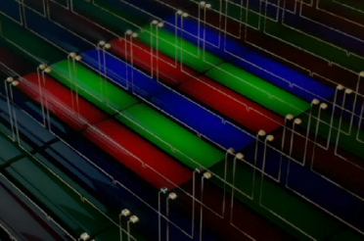
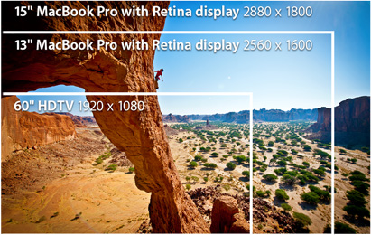
Monitores
Sistemas atuais - mRGB
pixel
Cor
8/26/20
processo aditivo

Slide 24
Sistemas de cor dependentes de dispositivo - mRGB
I ) Sistemas dos Monitores - mRGB
processo aditivo
G
verde
Y
1.0
amarelo
W
C
ciano
branco
K
vermelho
normalmente
temos 1 byte
para cada
componente
mapeando
[0, 255] em [0,1]
preto
1.0
R
1.0
azul
M
magenta
B
Componentes somam como vetores
Cor
8/26/20

Slide 25
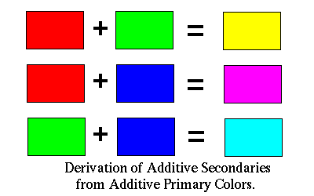
Sistemas de cor dependentes de dispositivo - mRGB
I ) Sistemas dos Monitores - mRGB
Cor
8/26/20

Slide 26
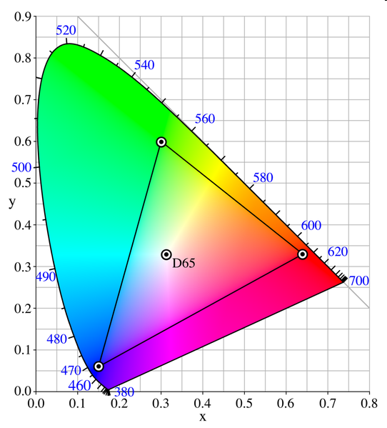
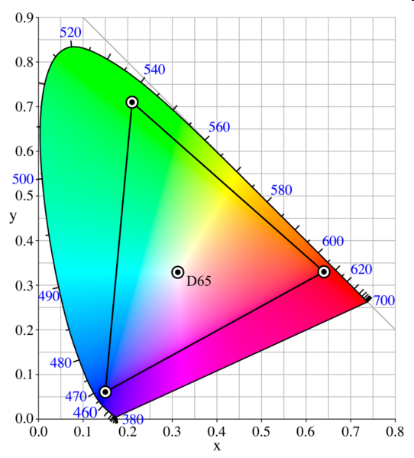
Espaços sRGB e Adobe RGB
http://www.brucelindbloom.com
8/26/20

Slide 27
Monitor padrão de TV HD
Dispositivo | Branco (D65) |  | Cores primárias
 | x_{W} | y_{W} | x_{R} | y_{R} | x_{G} | y_{G} | x_{B} | y_{B}
ITU-R BT.709 | 0.3127 | 0.3290 | 0.64 | 0.33 | 0.30 | 0.60 | 0.15 | 0.06
MGattass DI-PUC/Rio

Slide 28



XYZ → sRGB: Passo 1
Converte utilizando ITU-R BT.709:
$$[0…1]$$
Cor
8/26/20

Slide 29




Weber's law
The change in a stimulus that will be just noticeable (JND) is a constant ratio of the original stimulus.
$$L$$
$$ΔL∝\frac{ΔI}{I}$$
$$I$$
$$L∝\log{(}I)$$
E. H. Weber, in 1834
Cor
8/26/20

Slide 30


CIE L* Correção perceptual
100
90
80
70
60
$$L^{∗}=\left\{\begin{aligned}116 \sqrt[3]{\frac{Y}{Y_{w}}}−16 se \frac{Y}{Y_{w}}>0.008850 \\ 903.19\frac{Y}{Y_{w}} se \frac{Y}{Y_{w}}≤0.008850\end{aligned}\right.$$
L*
50
40
30
20
10
0
0
0.1
0.2
0.3
0.4
0.5
0.6
0.7
0.8
0.9
1.0
$$Y/{Y_{w}}$$
veja: http://www.graphics.cornell.edu/~westin/gamma/gamma.html
Cor
8/26/20

Slide 31


XYZ → sRGB: Passo 2
The sRGB tristimulus values are next transformed to nonlinear sR'G'B' values as follows:
If
else if
Cor
8/26/20

Slide 32



XYZ → sRGB: Passo 3 –Digital Color
Cor
8/26/20

Slide 33
Sistemas de cor dependentes de dispositivo - CMY
II ) Sistemas das Impressoras -CMY ou CMYK
processo
predominantemente
subtrativo
luz branca (1,1,1)
normal
θ
luz ciano (0,1,1)
tinta ciano (0,1,1)
papel branco (1,1,1)
componente vermelha é absorvida
Y
R
G
K
M
C
B
Cor
8/26/20

Slide 34
R=M+Y
B
G
R
magenta
+
B
G
R
yellow
B
G
R
=
red
R
B
G
R
Cor
Idit Haran
8/26/20

Slide 35

Sistemas de cor dependentes de dispositivo - CMY
II ) Sistemas das Impressoras -CMY ou CMYK
Cor
8/26/20

Slide 36

CMYK Color Model
CMYK = Cyan, Magenta, Yellow, blacK
Cyan – removes Red
transmit
B
G
R
Magenta – removes Green
B
G
R
Yellow – removes Blue
B
G
R
Black – removes all
Cor
8/26/20

Slide 37

Conversão RGB para CMY e vice-versa
G
C
1.0
verde
Y
1.0
ciano
verde
W
amarelo
preto
C
branco
azul
K
ciano
K
preto
vermelho
W
branco
amarelo
azul
1.0
R
magenta
1.0
Y
1.0
M
1.0
vermelho
magenta
B
M
$$\left(\begin{aligned}C \\ M \\ Y\end{aligned}\right)=\left(\begin{aligned}1 \\ 1 \\ 1\end{aligned}\right)−\left(\begin{aligned}R \\ G \\ B\end{aligned}\right)$$
(r,g,b)
(c,m,y)
Cor
8/26/20

Slide 38
Sistemas de cor dependentes de dispositivo - CMYK
O sistema CMYK usa o preto (blacK) porque o pigmento (carbono) é mais barato;
A superposição de ciano, magenta e amarelo para produzir preto gera um tom meio puxado para o marron.
Y
K
K := α min (C, M, Y)
α ∈ [0,1]
C := C - K
M := M - K
Y := Y - K
M
base linearmente
dependente
C
Cor
8/26/20

Slide 39
CMY + Black
C + M + Y = K (black)
Using three inks for black is expensive
C+M+Y = dark brown not black
Black instead of C+M+Y is crisper with more contrast
=
+
100
50
70
50
50
0
20
C
M
Y
K
C
M
Y
Cor
8/26/20

Slide 40


3D Color Spaces
Tri-cromatico sugere espaço 3D
Cartesiano
Polar
G
Luminância
Matiz(Hue)
Saturação
B
R
Cor
8/26/20

Slide 41





Cores visíveis representadas no sistema CIE XYZ
Conjunto dos
valores possíveis
de (X,Y,Z)
$$\overline{z}(λ)$$
Y
$$\overline{y}(λ)$$
$$\overline{x}(λ)$$
$$X=k\int_{380}^{780}{L_{w}(λ)β(λ)\overline{x}(λ)dλ} \\ Y=k\int_{380}^{780}{L_{w}(λ)β(λ)\overline{y}(λ)dλ} \\ Z=k\int_{380}^{780}{L_{w}(λ)β(λ)\overline{z}(λ)dλ}$$
$$Lw(λ)$$
X
Z

Slide 42
Retirando a luminosidade ou brilho da definição da cor em CIE XYZ
Um parenteses sobre luminosidade ou brilho
Valores típicos de luminosidade de um
de uma superfície
Modo Valores (lux)
Luz do dia (máximo) 100 000
Luz de dia sombrio 10 000
Interior próximo a janela 1 000
Minimo p/ trabalho 100
Lua cheia 0.2
Luz das estrelas 0.0003
… e o olho
se acomoda!
Cor
8/26/20

Slide 43
Cor
8/26/20

Slide 44
Retirando a luminosidade ou brilho da definição da cor em CIE XYZ
Y
Plano X+Y+Z=1
Retirar o fator luminosidade ou brilho projetando no plano X+Y+Z=1
X
Z
x = X/(X+Y+Z)
y = Y/(X+Y+Z)
z = Z/(X+Y+Z)
X = (x / y ) Y
Y = Y
Z = (1-x-y ) Y / y
note que
x+y+z =1
Cor
8/26/20

Slide 45

Cores visíveis representadas no sistema CIE xyY
Y
X
Z
Cor
8/26/20

Slide 46

Nome das cores
0.9
520
530
510
540
y
550
505
green
560
500
yellow-
green
570
0.5
580
yellow
495
590
orange
600
cyan
white
610
490
pink
red
650
485
magenta
blue
480
purple
470
450
0.0
0.5
1.0
x
Cor
8/26/20

Slide 47

HSV
Cor
8/26/20

Slide 48





Munsell Book of Colors
✰1858 1918
Albert Henry Munsell
valor
matiz (hue)
saturação (chroma)
Cor
8/26/20

Slide 49


Munsell Book of Colors
Cor
8/26/20

Slide 50

PANTONE
Cor
8/26/20

Slide 51

PANTONE
Pantone: Blue Iris
HEX: #506EB2 RGB: 80, 110, 178
valores
Cor
8/26/20

Slide 52
FIM
Cor
8/26/20

